Slide 1
CONSIGLI UTILI
PER LA REDAZIONE DI UN TESTO GIORNALISTICO

Slide 2
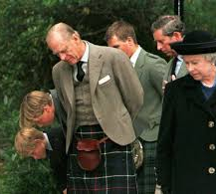
L’IMMAGINE CINE – FOTO – TELEVISIVA
NON TRADISCE MAI
L’IMMAGINE E’ LA REGINA DELLA COMUNICAZIONE
E LA TELEVISIONE E’ IL SUO REGNO. IL CAPO CHINO DELLA REGINA MADRE AI FUNERALI (1997) DI LADY DIANA E’ IL SEGNO DEL RISPETTO DELLA RICONCILIAZIONE. L’IMMAGINE E’NOTIZIA. IL RACCONTO PER IMMAGINE.

Slide 3
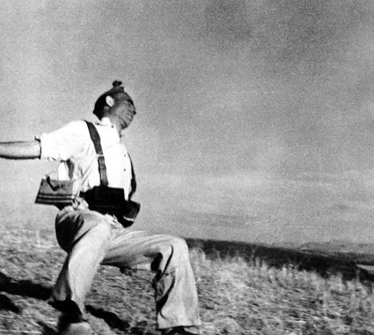
L’IMMAGINE E’ NOTIZIA
E’ NARRAZIONE DI UN EVENTO
Pubblicata prima sulla rivista VU e poi su Life nel 1936 in cui venne realizzata. La foto, scattata durante la Guerra Civile Spagnola, è quella che ha procurato a Robert Capa fama internazionale, ma anche critiche.
A partire dagli anni Settanta, infatti, studi avanzarono diversi dubbi sull’autenticità dello scatto. Che non sarebbe stato scattato a Cerro Muriano – in Andalusia – o riprenderebbe una “finta” battaglia, ovvero un conflitto inscenato a bella posta per l’obiettivo.
Un’intervista radiofonica realizzata da Capa nel 1947 chiarì che quel giorno a Cerro Muriano non si tenne un combattimento, ma i miliziani antifascisti con cui viaggiava il fotografo si imbatterono in una mitragliatrice del nemico . Robert Capa morì mettendo il piede su una mina antiuomo in Vietnam.

Slide 4
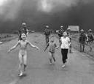
LA STESSA INSTANTANEA
E’ NARRAZIONE DI UN EVENTO
LE FOTO, PRIMA ANCORA DELLA TELEVISIONE, E DOPO, SONO SEMPRE STATE FORTEMENTE CONNOTATIVE DEL LINGUAGGIO NON VERBALE. HANNO RACCONTATO IL MONDO, LE SUE GUERRE, LE SUE IMPRESE EPOCALI, LE SUE LOTTE SOCIALI. IL CASO DELLA MAGNUM.

Slide 5
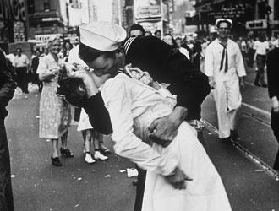
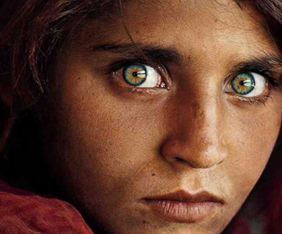
IL BACIO DELLA VITTORIA
LO SCATTO DI McCurry
1945 – TIMES SQUARE
1984 - STARBAT BIBI

Slide 6
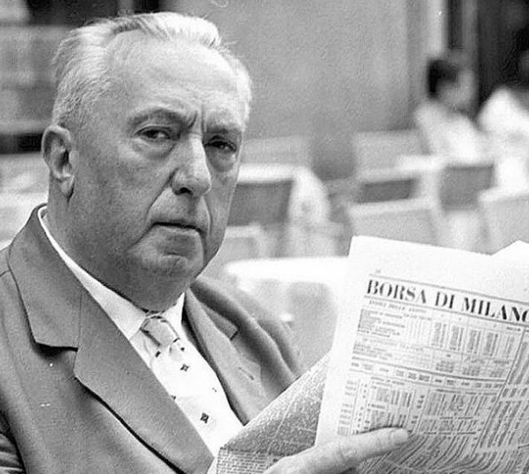
1935 – NORME PER LA REDAZIONE
DI UN TESTO RADIOFONICO
Mai dire ‘io penso’, meglio ‘noi’, evitare le autocitazioni
Se i nomi da citare sono tanti, aboliamo l’elenco
Idem per la date, solo quelle necessarie
Non dare per scontato
ciò che tale non è
* Evitare i preamboli
Carlo Emio GADDA

Slide 7

TESTO PARLATO RECITANDO TIPICO
DEL GIORNALISMO RADIOTELEVISIVO
1’ : 15 RIGHE A 60 BATTUTE
ovvero 1250/1350 BATTUTE
1’ : 18 RIGHE A 60 BATTUTE
ovvero 1350/1500 BATTUTE
DURATA MEDIA 1’:10”
IL TESTO DEVE ESSERE COSTRUITO CON PERIODI BREVI. A VOLTE BASTA UN PAROLA, MESSA AL PUNTO GIUSTO, A ESPRIMERE UN VALORE FORTE. FIGURAZIONI PARATATTICHE ED EVITARE LE ORTOTATTICHE CIOE’ SUBORDINATE (causali, temporali, ipotetiche). RITMO. DIZIONE. FLUENZA.

Slide 8
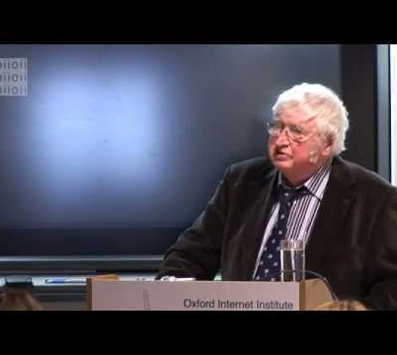
DENIS MacQUAIL sociologo e mass-mediologo
HARD NEWS sono quelle che trattano fatti
SOFT NEWS notizie di seconda battuta e prive di collocazione temporale
SPOT NEWS sono invece i fatti nuovi, immediati, o appena accaduti

Slide 9
CAROLYN DIANA LEWIS
TELEGIORNALISTA AMERICANA
EVITARE GLI AGGETTIVI NON NECESSARI
USARE VERBI ATTIVI
USARE PAROLE COLLOQUIALI
DIVIDERE UNA FRASE IN LUNGA IN UNA O PIU’ FRASI BREVI
NON APRIRE IL TESTO CON UN NOME DI PERSONA SE NON NOTA
MEGLIO DIRE LA FUNZIONE CHE UN NOME IMPRONUNCIABILE
ARROTONDARE LE CIFRE SENZA ARRIVARE AI CENTESIMI
NON DECLINARE VERBI DESUETI
USARE UN LINGUAGGIO ORDINARIO

Slide 10
ANTONIO PICCONE STELLA
GIORNALISTA RAI
RIPETERE SPESSO IL SOGGETTO DEL DISCORSO
PERIODI BREVI. COSTRUZIONI SEMPLICI
ABOLIRE I SUPERLATIVI
NON USARE AGGETTIVI A COPPIA, NEPPURE DOPPI
ELIMINARE I VOCABOLI STRANIERI
NON USARE TERMINI TECNICI, SCIENTIFICI O GERGALI
USARE POCO I SOSTANTIVI IN ‘-ZIONE’ O AVVERBI IN ‘-MENTE’
DARE ALL’ANNUNCIATORE TESTI CHIARI E CORRETTI
LINGUAGGIO SEMPLICE, CHIARO, CONCRETO

Slide 11

“La notizia vera ha una forza che la fa schizzare dallo stagno…una forza che la fa emergere dal flusso ininterrotto che arriva dalle varie fonti, e la impone zittendo tutti.”

